Slide 1
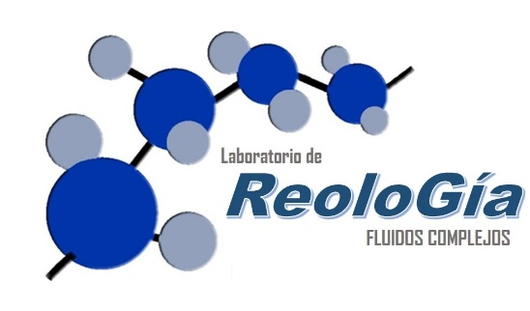
Tema: Electrospun de fibras submicrométricas de poliacrilonitrilo (PAN) para filtración de agua.
UNIVERSIDAD DE LAS FUERZAS ARMADAS - ESPE
DEPARTAMENTO DE CIENCIAS DE LA ENERGÍA Y MECÁNICA
TRABAJO DE TITULACIÓN PREVIO A LA OBTENCIÓN DEL TÍTULO DE INGENIERO MECÁNICO
AUTORES
Núñez Peralvo Ricardo Francisco
Salazar Cedeño María Belén
TUTOR
Ing. Christian Narváez, M. Phil
DOCENTE DESIGNADO DE LA CARRERA
Ing. Luis Carrión, M. Sc
DOCENTE DESIGNADO DEL DEPARTAMENTO
Ing. Reinaldo Delgado García, PhD.
SECRETARIO ACADÉMICO
Dr. Mejía Mena Marcelo
Salgolquí, 16 de Noviembre de 2017

Slide 2
OUTLINE
1. Objetivos
2. Alcance
3. Técnicas de filtración
4. Métodos de obtención de Nanofibras
4.1. Electrohidrodinámica
4.1.1. Electrospinning
5. Aplicaciones de Electrospun
6. Diseño experimental
6.1. Determinación de parámetros
7. Resultados
8. Conclusiones y Recomendaciones

Slide 3
Objetivo General
Utilizar Poliacrilonitrilo (PAN) para la fabricación de membranas de fibras submicrométricas para filtración de agua.
Objetivos específicos
Caracterizar las fibras submicrométricas obtenidas en base a la experimentación con las variables que influyen en el proceso como la concentración de polímero en la solución, el voltaje y caudal adecuados para lograr resultados de uniformidad y repetitividad de las fibras.
Validar físicamente el filtro de fibras submicrométricas, mediante un análisis de agentes químicos del agua filtrada.

Slide 4
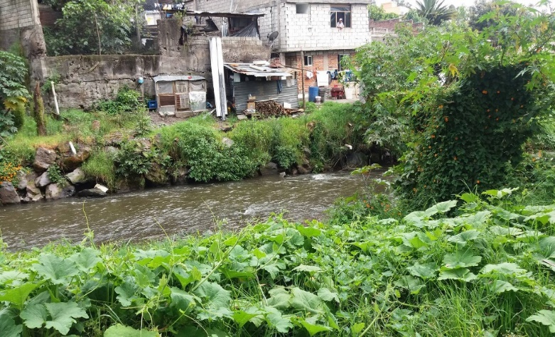
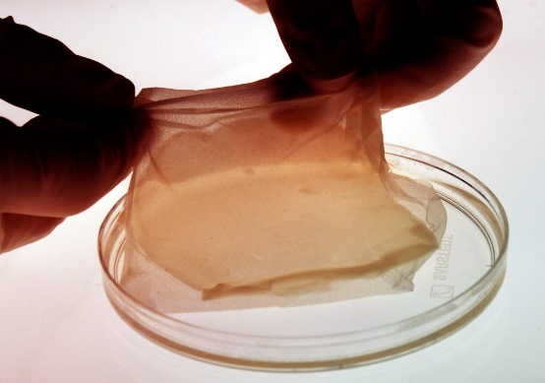
Alcance
Ecuador
Recursos hídricos
Zonas de difícil acceso
Organismos patógenos
Carencia de agua potable
Enfermedades
Membrana/PAN

Slide 5
Técnicas de filtración
Filtrado grueso
Filtros de arena (1 mm)
Filtro de cartucho (1 um)
Osmosis inversa
Líquidos
Material poroso (tamiz)
Microfiltrado
Membranas
Destilación
Método de purificación más antiguo
Micropartículas (0,1 – 10 um)
Membranas de electrospun

Slide 6
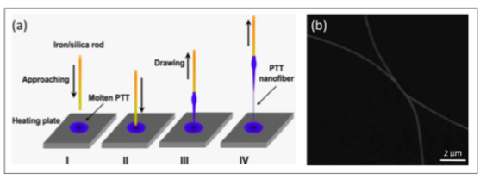
Métodos para obtener nanofibras
Estiramiento (proceso discontinuo)
Síntesis de plantillas (no se puede escalar)

Slide 7
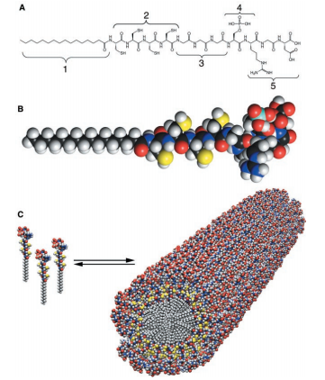
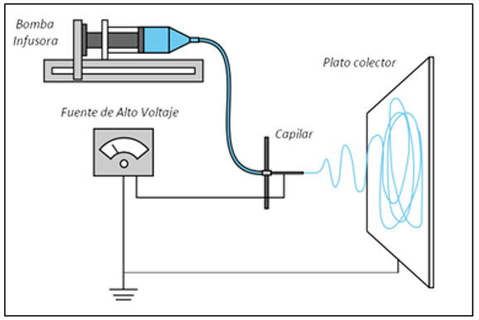
Métodos para obtener nanofibras
Autoensamblaje (proceso complejo)
Electrospinning (Económico, potencial industrial)

Slide 8
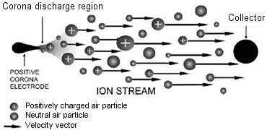
Electrohidrodinámica
Campo eléctrico
Cuerpo líquido
Atomización (Nube de gotas cargadas electrostáticamente)*
Fuerzas electrostáticas
Vencer tension superficial

Slide 9
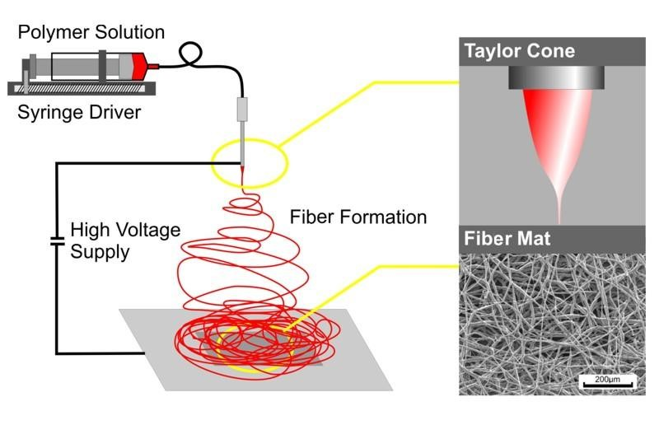
Electrospinning
Soluto – polímero
Solvente (↑ conduct. elect)
De la solución:
Conductividad
Constante dieléctrica
Tensión superficial
Viscosidad
Alargamiento de gota por ↑ campo eléctrico
PARÁMETROS
Del proceso:
Caudal
Distancia
Voltaje
Fibras (10 nm – 1 um)

Slide 10
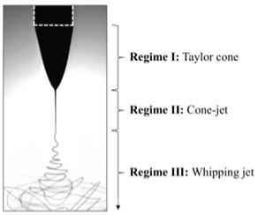
Régimenes del proceso

Slide 11
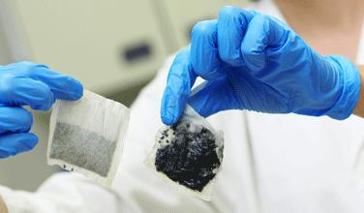
Aplicaciones de Electrospun
Medicina: Implantes, vendaje de heridas, components de órganos, etc.
Materiales de protección: ropa protectora de agentes biológicos y químicos, etc.
Filtración: filtros de agua, aire y aplicaciones médicas.
Textil: Prendas deportivas, ropa impermeable, etc.

Slide 12
Experimentación
Bomba de jeringa
Fuente de alto voltaje (30 kV)
Tubos capilares (0,4 mm)
Colector metálico
Máquina Electrospinning
Laboratorio de Reología - ESPE

Slide 13
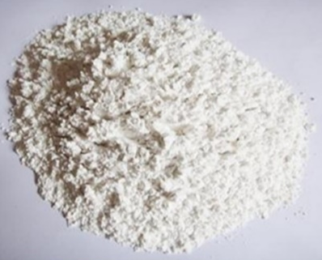
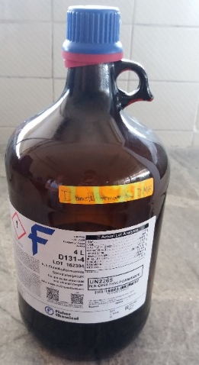
Materiales
Poliacrilonitrilo (PAN)
Mw: 150.000
Polímero de resina, sintético y orgánico.
Solubilidad: DMF, DMAc; e insoluble en alcoholes, dietiléter, agua, hidrocarburos
Aplicaciones: Membranas de filtración, fibras para textiles, fibras antibacteriales.
N, N-dimetilformamida (DMF)
Compuesto orgánico incoloro e inodoro en estado puro.
Solubilidad: Agua y componentes orgánicos.
Aplicaciones: Disolvente de síntesis, fabricación de resinas y polímeros.
Polvo de Nanopartículas de Plata
Pureza: 99,99% de Ag
Altas propiedades antimicrobianas, buena conductividad.
Aplicaciones: Biomédicas, en la industria médico-farmaceútica y alimentaria.

Slide 14
Metodología
Mezcla de PAN al 12% en DMF
Determinación de parámetros:
Caudal/ Distancia/ Posicion/ Voltaje
Análisis SEM
Mezcla de PAN al 8 - 10 - 12 - 14% en DMF
Electrospun con caudal constante (0,5 ml/h)
Análisis SEM (Morfología)
Mezcla de PAN al 10 % en DMF con 6 – 8 – 10 – 12% de AgNPs
Análisis SEM – STEM (Morfología)
Análisis XRD
Medición
de
Viscosidad
Análisis de coliformes (Agua filtrada)
Análisis bacteriológico

Slide 15
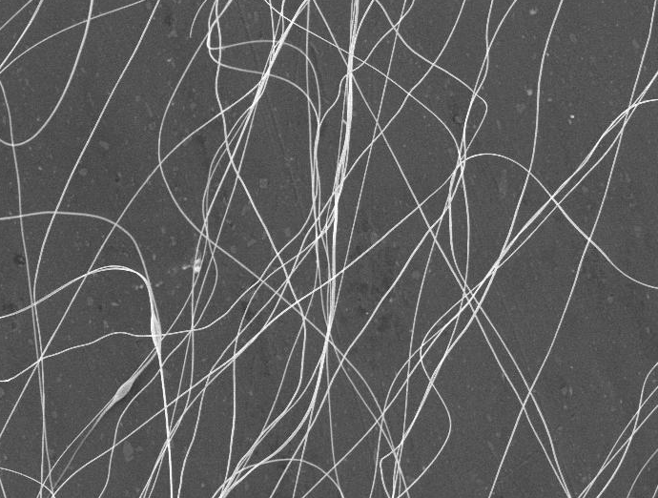
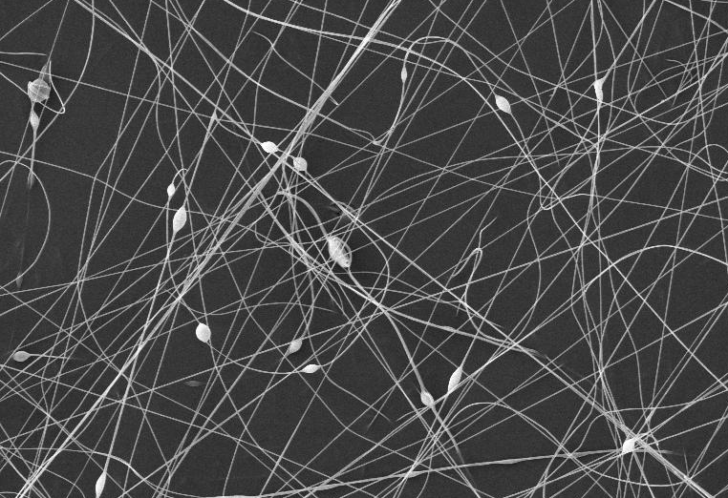
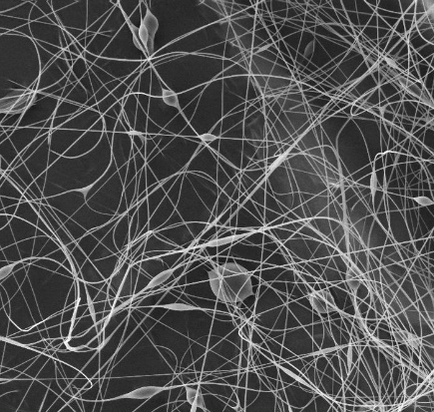
Determinación de parámetros:
Imágenes SEM:
a) 0,5 ml/h - 10,2 kV -15 cm
b) 2 ml/h - 14,4 kV – 16 cm
c) 3,5 ml/h - 16,5 kV – 20 cm
T= 20,5 °C – HR= 52,6 %
a)
b)
c)

Slide 16
Determinación de parámetros:
1269,47 nm 8,2 kV – 14 cm
431,86 nm 8,4 kV -15 cm
306, 34 nm 9,2 kV – 18 cm
321,28 nm 10,2 kV – 15 cm

Slide 17
Adición de Ag NPs
Diámetro de nanofibras de PAN - AgNPs en función de su concentración.
% Ag NPs | Diámetro (nm) | Desviación stand. | Voltaje (kV)
6% | 563,71 | 61,83 | 7,8
8% | 350,58 | 61,09 | 8,7
10% | 217,65 | 34,86 | 9,5
12% | 228,23 | 39,49 | 9,7
Q =0,5 ml/h
d = 15 cm

Slide 18
Resultados
Diámetro de nanofibras de PAN - AgNPs en función del campo eléctrico.
Q =0,5 ml/h
d = 15 cm

Slide 19
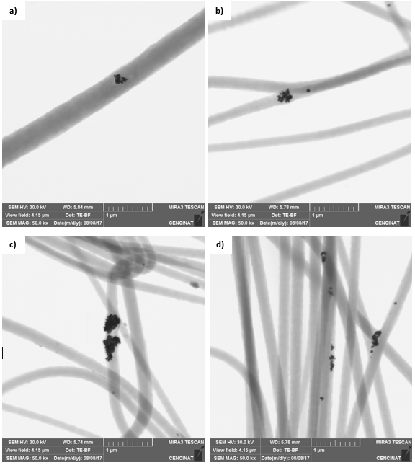
Imágenes STEM al 10% PAN – DMF
Ag 6% - 52 kV/m
Ag 8% - 58 kV/m
Ag 10% - 63,33 kV/m
Ag 12% - 64,67 kV/m
Q =0,5 ml/h
d = 15 cm

Slide 20
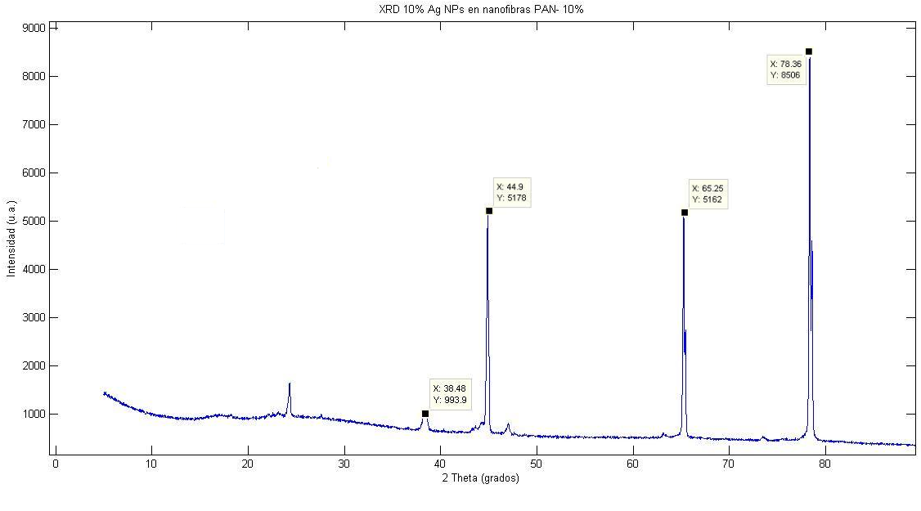
Difracción de rayos X (XRD)
El espectro XRD muestra que las nanofibras de plata en PAN (Ag NPs) presentan picos de difracción para valores de 2θ=38.5°, 2θ=44.7°, 2θ=65.2°, 2θ=78.2° los cuales corresponden a las caras cristalinas (111), (200), (220) y (311).
XRD Ag NPs 10% en nanofibras de PAN 10%

Slide 21
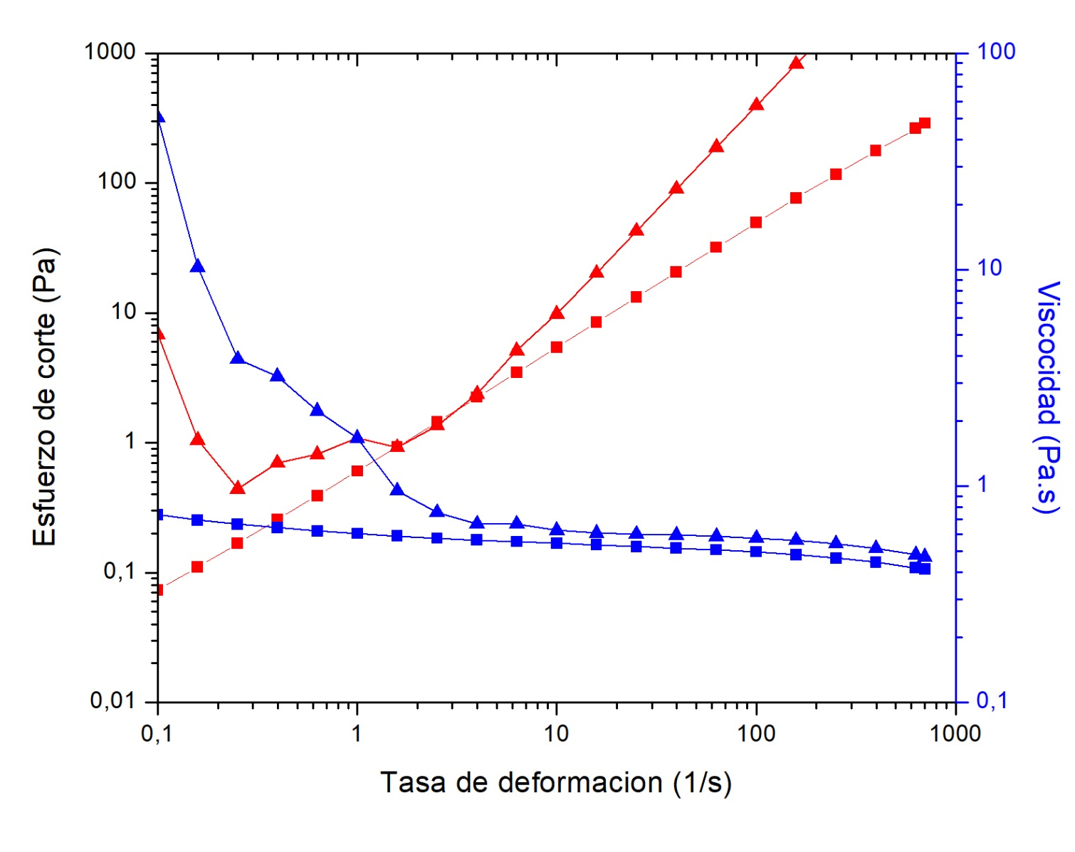
Análisis de Viscosidad
PAN 10%
PAN 10% con 10% Ag
Curvas de flujo de las soluciones de PAN al 10% y PAN al 10% con 10% Ag

Slide 22
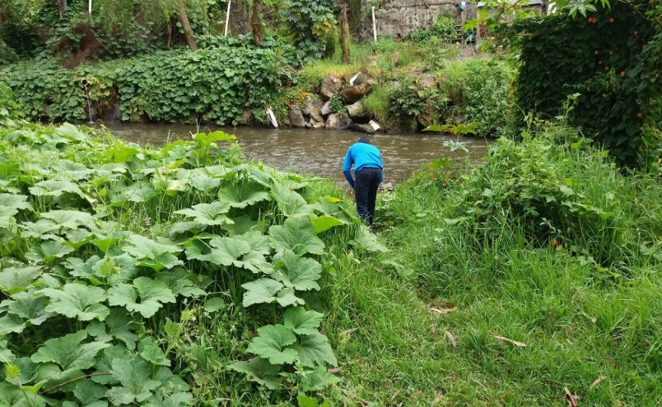
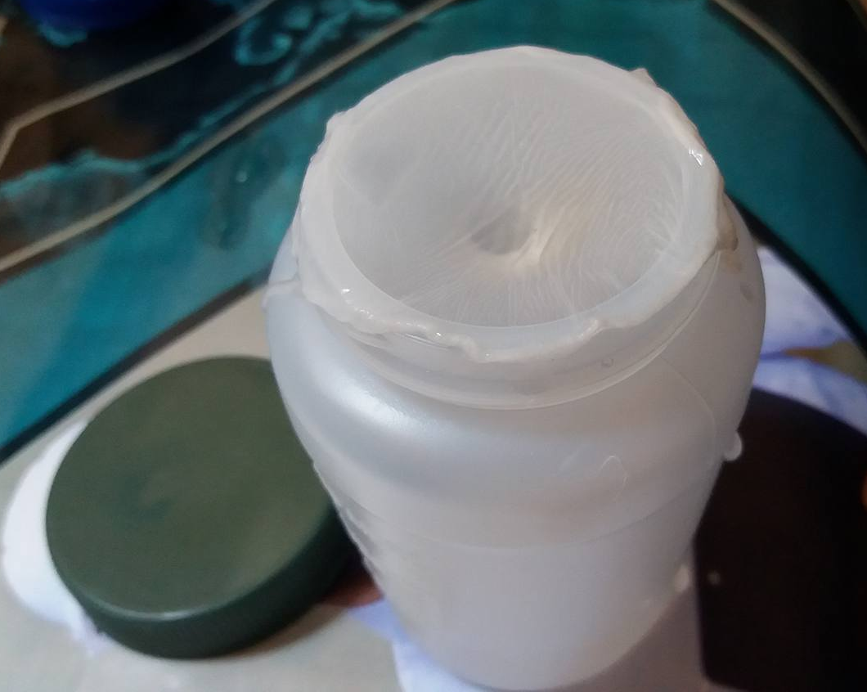
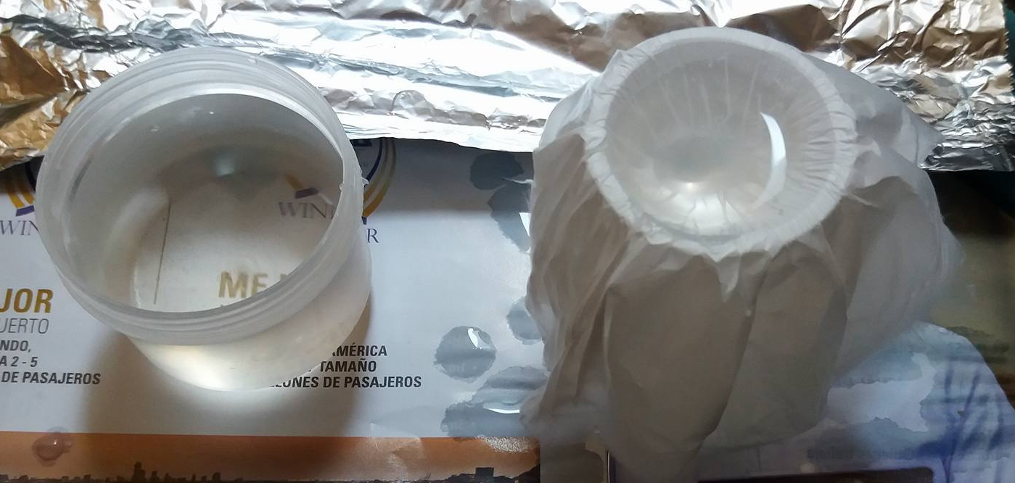
Análisis de Coliformes
Muestra | Río Santa Clara | PAN 10% | PAN 10% - Ag 8% | PAN 10% - Ag 10%
Coliformes Fecales | >1000 | 160 | 70 | 100

Slide 23
Análisis bacteriológico

Slide 24
Análisis bacteriológico

Slide 25
Análisis bacteriológico

Slide 26
Conclusiones
Con una solución de PAN al 10% en peso de DMF, se obtuvieron nanofibras con diámetro promedio de 431,862 nm y desviación estándar 58,732 con un caudal óptimo de 0,5 ml/h, voltaje de 8,5 kV para la estabilización del cono, la distancia al colector de 15 cm, posición horizontal, humedad de 51,2% y una temperatura de 20,7°C, teniendo uniformidad y repetitividad en las fibras.
La adición del 10% de nanopartículas de plata de tamaño de 45.3 nm, a la solución de PAN al 10% en peso de DMF, influyó en la disminución del diámetro de las fibras a 217,65 nm en promedio con una desviación estándar de 34,86 y un voltaje de 9,5 kV, a una temperatura de 24.8 °C y humedad 28.5 % manteniendo constantes el caudal y la distancia.

Slide 27
Conclusiones
Los resultados del proceso de filtración del agua del Río Santa Clara demostraron que las membranas de PAN 10%, PAN 10%- Ag 8% y PAN 10% - Ag 10%, redujeron la cantidad de coliformes fecales presentes en el agua, de más de 1000 colonias a 160, 70 y 100 respectivamente, concluyendo que la capacidad de las nanofibras de retener microrganismos es efectiva.
Un análisis bacteriológico realizado a las membranas de PAN 10% y PAN 10% - Ag 10%, determinó que la membrana de PAN 10% es bacteriostático para Gram – y hongos, mientras que la membrana de PAN 10% - Ag 10% es fungistático y bacteriostático para Gram + y hongos. Es decir, que no mata ni hongos ni bacterias pero sí las controla o lo que significa que inhibe la reproducción de las mismas.

Slide 28
Recomendaciones
Sugerimos realizar este estudio con otro tipo de agentes antibacteriales tales como óxido de hierro y óxido de zinc que pueden reemplazar a las nanopartículas de plata y obtener de ser el caso, fibras antibacteriales que pueden ser aplicadas incluso en filtros de aire.
Evitar el contacto del poliacrilonitrilo (PAN) con el agua debido a que presenta una insolubilidad y no permite la mezcla homogénea con el dimetilformamida (DMF), presentando una solidificación de la mezcla en presencia de agua.
Para realizar el procedimiento XRD, se debe tener en cuenta que el tiempo de recolección de las nanofibras sea mayor a 20 minutos para lograr un espesor óptimo de la membrana que permita una buena difracción de los rayos.

